Slide 1
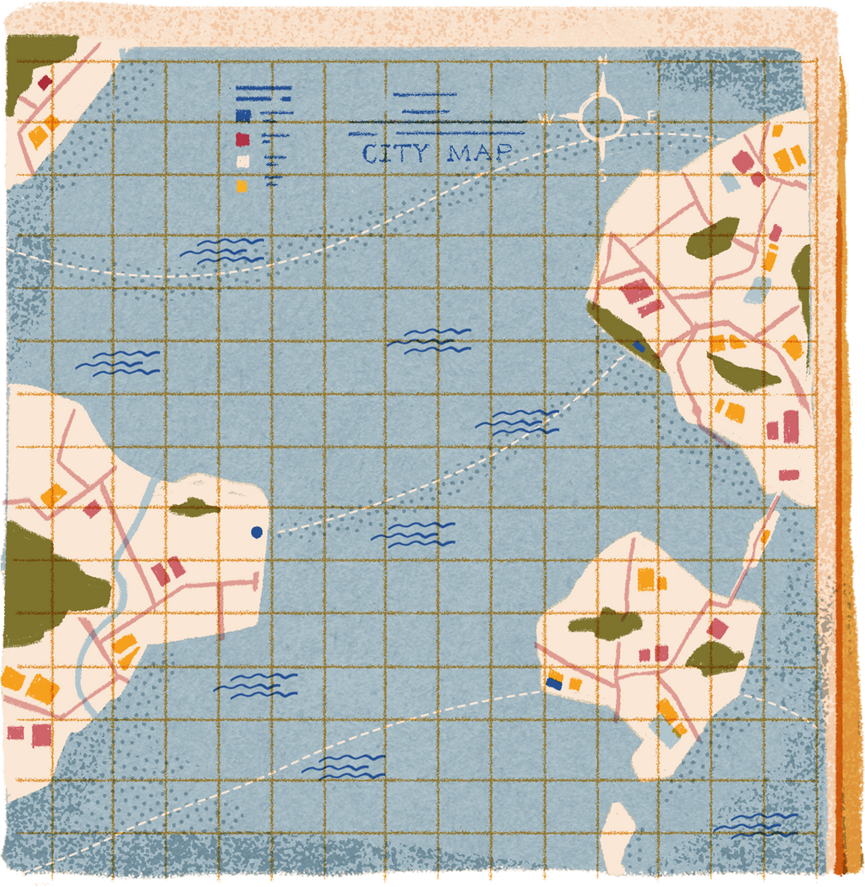












Tiếng Việt

Slide 2







Slide 3




Lá gì chẳng phải lá cây
Đi đây, đi đó đông tây các vùng?
LÁ THƯ

Slide 4




Slide 5
YÊU CẦU CẦN ĐẠT
Biết cách viết một bức thư
Biết vận dụng kiến thức từ bài học để vận dụng vào thực tiễn: viết thư cho người thân và bạn bè.

Slide 6

Địa điểm và thời gian viết thư
1. Đọc bức thư dưới đây và trả lời câu hỏi:
Hà Nội, ngày 19 tháng 7 năm 2022
Việt Phương thân mến!
Cậu và gia đình vẫn khỏe chứ? Nghỉ hè cậu có đi chơi đâu không? Hai chị em tớ được bố mẹ cho đi chơi ở công viên Thủ Lệ. Ở đó, tớ thích nhất là được ngắm nhìn hổ, voi, hươu sao, trăn, chim công… Chúng thật ngộ nghĩnh và đáng yêu.
Tơ ước mơ trở thành một người chăm sóc và chữa bệnh cho các con thú. Mẹ tớ bảo: “Nếu muốn thực hiện ước mơ đó, con hãy trở thành một bác sĩ thú y. Đặc biệt, việc chăm sóc các con thú này cũng giống như chăm sóc các em bé vì chúng có ngôn ngữ riêng. Phải gần gũi và quan tâm đến chúng hằng ngày thì mới hiểu được”.
Tớ tự nhủ sẽ cố gắng học tập thật tốt để trở thành bác sĩ thú y, hằng ngày được chăm sóc các loài vật cậu ạ.
Thế cậu ước mơ sau nay làm nghề gì? Viết thư kể cho tớ nghe nhé. Chúng mình sẽ cùng nhau cố gắng để biến ước mơ thành hiện thực.
Cho tớ gửi lời chúc sức khỏe tới cậu và gia đình. Rất mong được gặp cậu.
Bạn của cậu
Phương Linh
Lời chào đầu thư
Nội dung chính
Cuối thư:
Lời chúc, lời chào…
Chữ kí

Slide 7



Thảo luận
a. Bức thư trên của ai gửi cho ai? Nhờ đâu mà em biết?
b. Bức thư trên gồm mấy phần? Nêu nội dung chính của từng phần?

Slide 8





Phần mở đầu
Thời gian, địa điểm viết thư, lời chào
a. Bức thư trên của Phương Linh gửi cho bạn Việt Phương. Em biết điều đó vì dựa vào phần lời chào đầu thư và lời cuối thư.
b. Bức thư trên gồm 3 phần:
Phần nội dung
Hỏi thăm bạn, kể về chuyến đi chơi của gia đình
Phần kết thúc
Hỏi ước mơ của bạn, lời chúc, lời chào

Slide 9



2. Trao đổi về thông tin em muốn viết trong thư gửi cho bạn ở xa
Chia sẻ thông tin về trường, lớp (niềm vui, kế hoạch học tập…)
Thăm hỏi bạn, gia đình bạn (sức khỏe, công việc, học tập…)
Kể về gia đình của mình (sở thích, hoạt động hằng ngày…)
Kể về gia đình của mình (sở thích, hoạt động hằng ngày…)

Slide 10


Slide 11


